Slide 1
ИГРА ПО СТАНЦИЯМ
СЪЕДОБНЫЕ
И
НЕСЪЕДОБНЫЕ
ГРИБЫ

Slide 2
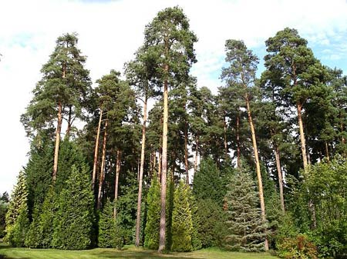

Slide 3
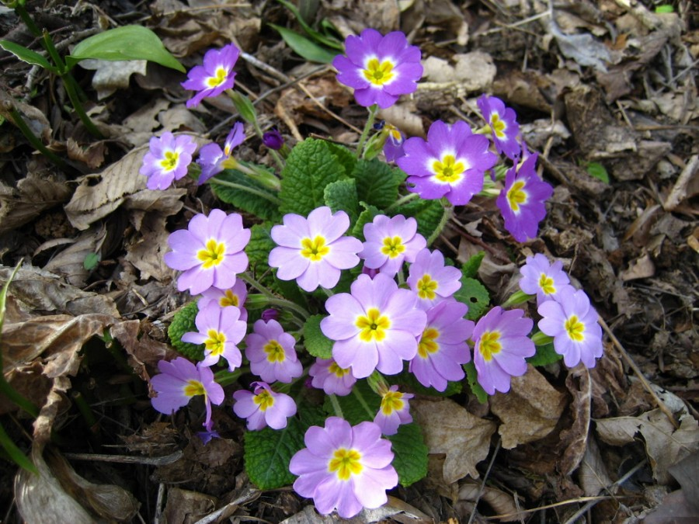
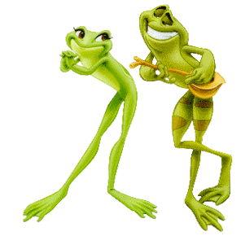
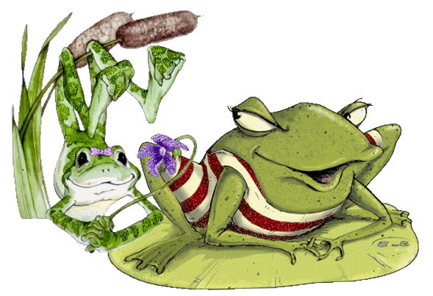
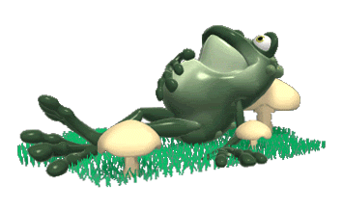

Slide 4
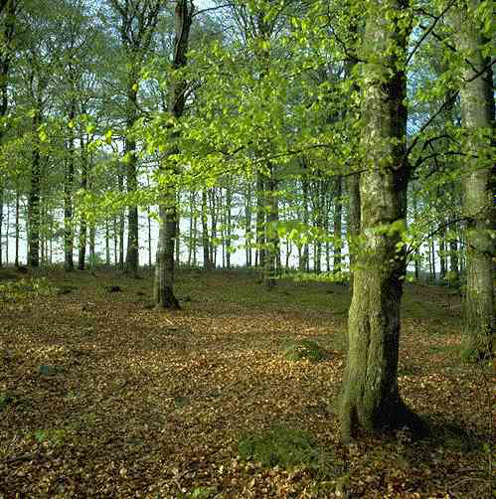
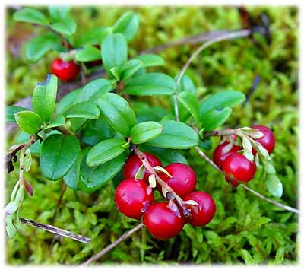
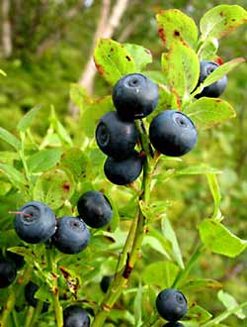
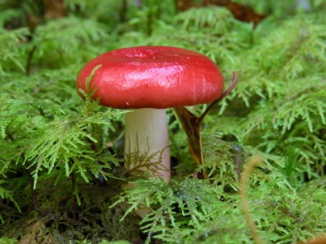
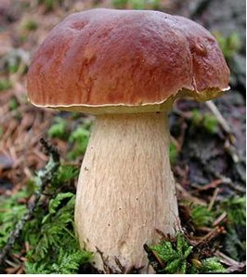

Slide 5
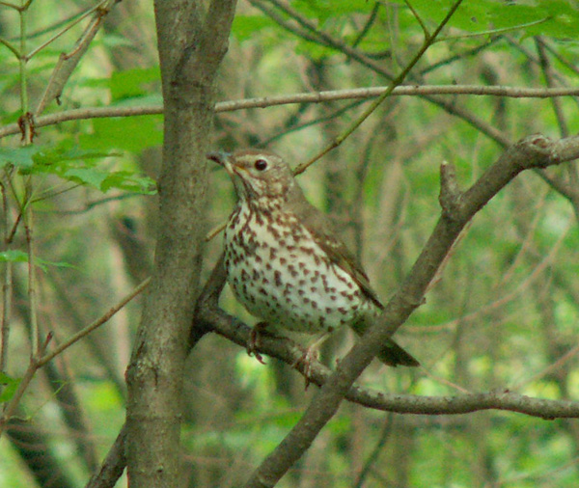
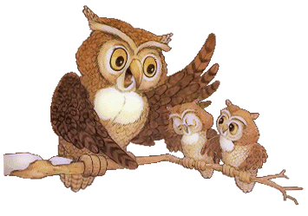

Slide 6
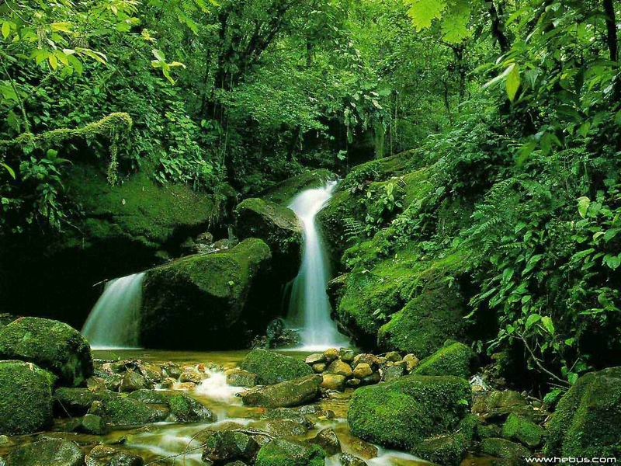
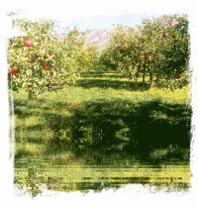

Slide 7
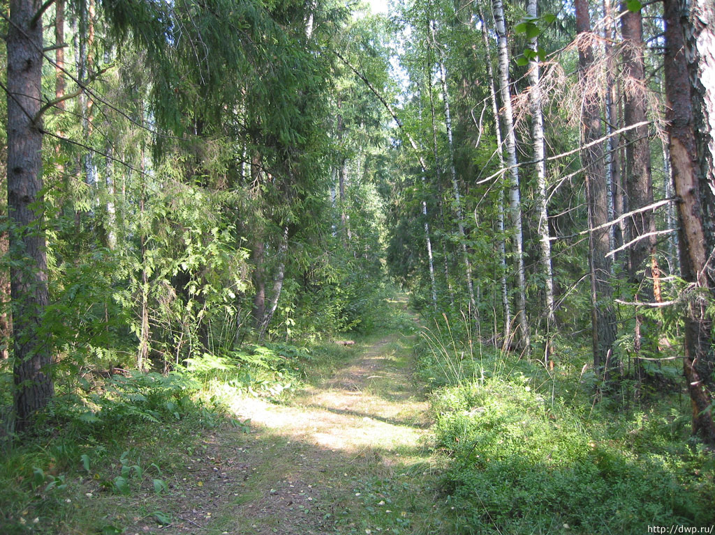
ЛЕС
ЗАЩИТНИК
ИСТОЧНИК
ЖИЗНИ

Slide 8
ЛЕС
Самый щедрый друг

Slide 9
ЛЕС
ЛЮБИТЕ ЛЕС!
ЖАЛЕЙТЕ ЛЕС!
БЕРЕГИТЕ ЛЕС!

